Slide 1

An Optimization-based Robust Routing Algorithm (ORRA) to energy-efficient networks for cloud computing
M2 | AMIS | Énergie & Télécommunications
Auteurs :
Publication :
Présentateurs :
1. Dingde JIANG · 2. Zhengzheng XU 3. Jindi LIU
4. Wenhui ZHAO
Année : 2015 Journal : "Wireless Personal Communications"
1. Sarah OUHOCINE 2. Djillali BOUTOUILI
Professeur : Dominique BARTH

Slide 2
SOMMAIRE
01
03
INTRODUCTION
TESTS & RÉSULTATS
02
04
SOLUTION
CONCLUSION

Slide 3
01
INTRODUCTION

Slide 4

CONTEXTE
l'Agence Internationale de l'Énergie (AIE)
la consommation d'énergie des TIC → 8% de la consommation mondiale d'énergie.
Cause Principale :
La croissance exponentielle des données et des services stockés et échangés via les réseaux informatiques
les plateformes de :
CLOUD COMPUTING
1

Slide 5

CONTEXTE
Le Cloud Computing
modèle de prestation de services informatiques qui utilise les réseaux comme support de communication.
permettre aux utilisateurs de stocker, traiter et d'accéder à des ressources informatiques
des serveurs
des applications
des données
à distance, via Internet ou un réseau privé.
2

Slide 6
CONTEXTE
Le Cloud Computing
Garanties des infrastructures :
Communication efficace et fiable pour fournir des services aux utilisateurs.
Disponibilité élevée des services en cas de panne ou de congestion du réseau.
Il est fréquent d'établir des connexions de sauvegarde redondantes pour assurer la continuité des services.
Infrastructures de Cloud Computing énergivores (surconsommation énergétique).
3

Slide 7
CONTEXTE
Connexions :
Très sollicitées (Consommation élevée de la bande passante)
Le besoin en haute disponibilité impacte significativement la consommation d'énergie.
Peu sollicitées (Consommation faible de la bande passante)
Connexions maintenues inutilement actives
Impact sur la consommation d'énergie du réseau.
Infrastructures de Cloud Computing ___consomment de l’énergie inutile.
4

Slide 8


PROBLÉMATIQUE
Économiser l’Énergie Consommée
par les réseaux de : Cloud Computing
en maintenant pour les utilisateurs :
Performances
Qualité de Service
5

Slide 9
OBJECTIF
Algorithme ORRA
Optimization-based Robust Routing Algorithm
Algorithme de Routage Robuste Optimal, Économe en Énergie
pour :
Résolution du problème de routage dans les réseaux de
Cloud Computing
en utilisant :
Une approche d'optimisation
6

Slide 10
OBJECTIF
vise à :
Maximiser le nombre de liens pouvant être mis en veille dans le réseaux de
Cloud Computing
Conversion des liens :
Réacheminement du trafic :
redondants
Agrégation du trafic des liens peu sollicités aux liens très sollicités
peu sollicités
en état de veille
Condition : Assurance de la communication normale.
But : Amélioration de l'efficacité énergétique du réseau.
7

Slide 11
02
SOLUTION

Slide 12
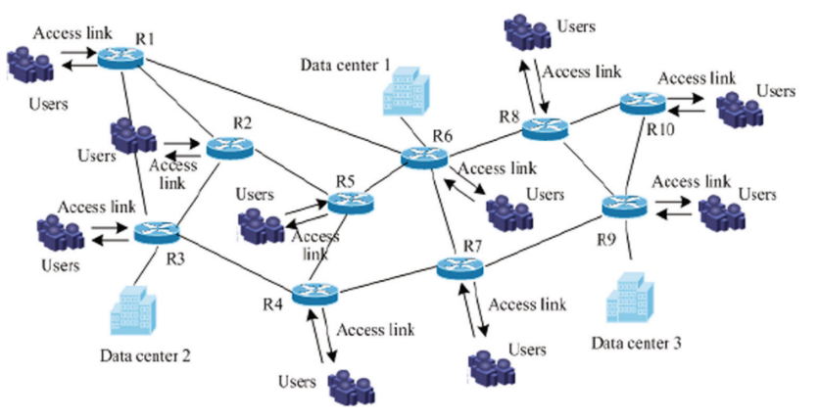
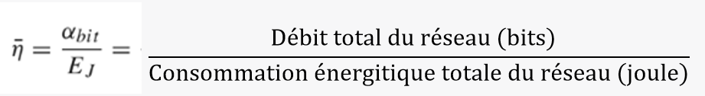
ETUDE
Problème d'efficacité énergétique et de routage robuste dans le réseau du
cloud computing
Connexion des utilisateurs et centres de données via :
Routeurs
Liens d’accès
Formule d’efficacité énergétique
8

Slide 13
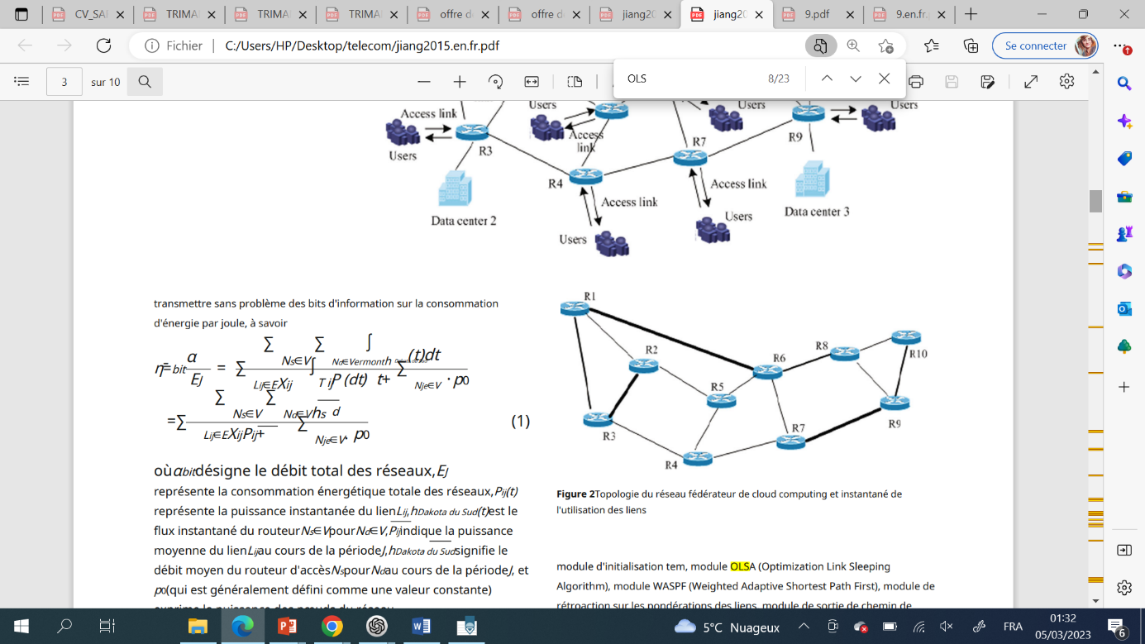
MODÉLISATION
Graphe pondéré G (V, E, O)
V : l'ensemble des sommets → nœuds du réseau
1
11
1
E : l'ensemble des arêtes → liens du réseau
8
5
1
1
2
4
O : l’ensemble des poids→ utilisations des liens
2
9
1
N : le nombre de nœuds dans le réseau = ||V|| = 10
2
1
10
L : le nombre de liens dans le réseau = ||E|| = 15
3
9

Slide 14
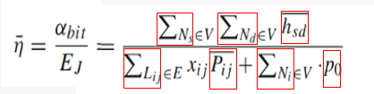
Nouvelle formule d’efficacité énergétique
Pij(t) : puissance instantanée du lien Lij
hsd (t) : débit instantané du routeur Ns ∈V au routeur Nd ∈V
Pij : puissance moyenne du lien Lij au cours de la période T
hsd : débit moyen du routeur Ns au Nd au cours de la période T
p0 : puissance des nœuds du réseau (valeur constante)

Slide 15
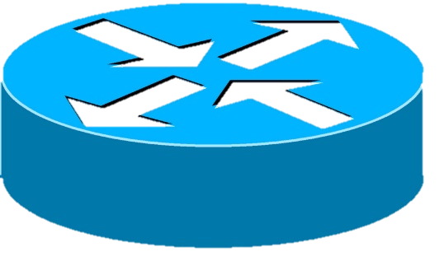
états
extinction
les Nœuds
les Liens
on éteint pas les routeurs
10

Slide 16
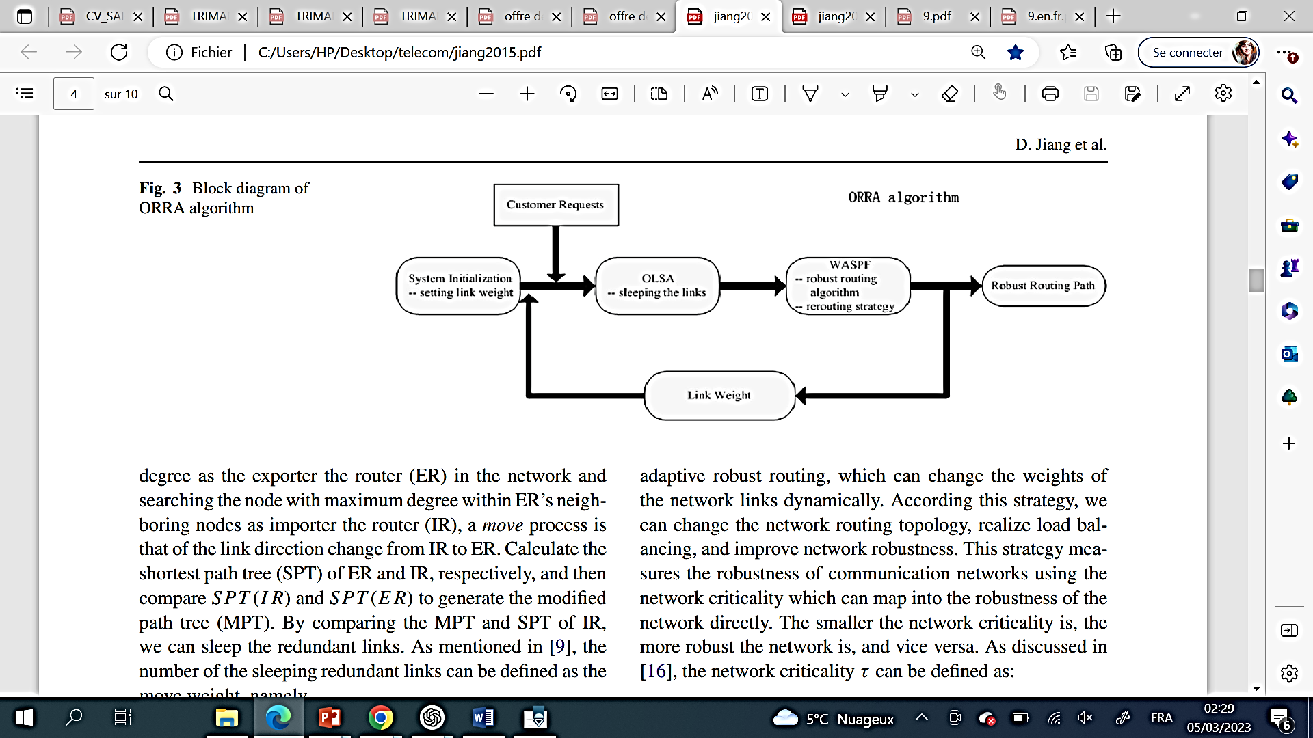
ALGORITHME ORRA
Optimization-based Robust Routing Algorithm
Fonctionnement
1
2
3
4
Obtention des paramètres d’initialisation
5
nombre de nœuds N
nombre de liens L
Modules
débits de trafic
1
Initialisation du Système
en analysant les données historiques définies d’une manière appropriée en fonction des conditions réelles du réseau.
2
OLSA (Optimization-based Link Sleep Algorithm)
3
WASPF (Weighted Adaptive Shortest Path First)
4
Chemin de Routage Robuste
5
Pondérations des Liens
Interface des demandes utilisateurs
11

Slide 17

ALGORITHME ORRA
Optimization-based Robust Routing Algorithm
Fonctionnement
1
2
3
4
Transmission des paramètres initiaux au module OLSA
5
Module responsable de la détection et de mise en veille des liens redondants.
Modules
1
Initialisation du Système
OLSA (Optimization-based Link Sleep Algorithm)
Approche d'optimisation pour
2
3
WASPF (Weighted Adaptive Shortest Path First)
Maximiser le nombre de liens redondants
4
Chemin de Routage Robuste
Pondérations des Liens
minimiser la consommation d'énergie du réseau
5
Interface des demandes utilisateurs
11

Slide 18
ALGORITHME ORRA
Optimization-based Robust Routing Algorithm
Fonctionnement
1
2
3
4
Transmission des nouvelles informations au module WASPF
5
Module d’acheminement du trafic en déterminant le chemin le plus court.
Modules
Algorithme de routage « Dijkstra » pour trouver le plus court chemin pour accéder à chaque nœud à partir du nœud de départ.
1
Initialisation du Système
2
OLSA (Optimization-based Link Sleep Algorithm)
3
WASPF (Weighted Adaptive Shortest Path First)
4
Chemin de Routage Robuste
Pondérations des Liens
Prise en compte des pondérations des liens (utilisation des liens).
5
Interface des demandes utilisateurs
11

Slide 19
ALGORITHME ORRA
Optimization-based Robust Routing Algorithm
Fonctionnement
1
2
3
4
utilisation des liens, basé sur la métrique :
5
Bande Passante
Dijkstra utilise une table de routage pour stocker les informations sur les utilisations des liens entre les différents routeurs et les chemins qui mènent à la destination souhaitée.
Modules
1
Initialisation du Système
2
OLSA (Optimization-based Link Sleep Algorithm)
3
WASPF (Weighted Adaptive Shortest Path First)
4
Chemin de Routage Robuste
5
Pondérations des Liens
Interface des demandes utilisateurs
11

Slide 20
ALGORITHME ORRA
Fonctionnement
1
2
3
4
Module de sélection du chemin de routage robuste.
5
Lorsqu'un routeur doit acheminer un paquet de données, il consulte sa table de routage pour trouver le chemin le plus court en fonction des utilisations des liens → _____C’est le chemin de routage robuste.
Modules
1
Initialisation du Système
2
OLSA (Optimization-based Link Sleep Algorithm)
3
WASPF (Weighted Adaptive Shortest Path First)
Le chemin de routage robuste est conçu pour :
4
Chemin de Routage Robuste
5
Pondérations des Liens
être résilient aux pannes de réseau
garantir la qualité de service pour les utilisateurs
Interface des demandes utilisateurs
11

Slide 21
ALGORITHME ORRA
Optimization-based Robust Routing Algorithm
Fonctionnement
1
2
3
4
Module de mise a jour des pondérations des liens
5
Les nouveaux poids des liens sont recalculés en fonction des :
informations actuelles sur le trafic du réseau
Modules
Prise en compte des nouveaux poids pour les prochaines demandes utilisateurs
1
Initialisation du Système
2
OLSA (Optimization-based Link Sleep Algorithm)
3
WASPF (Weighted Adaptive Shortest Path First)
Exemple :
Si un lien a été mis en veille → augmentation du l’utilisation du lien pour inciter le trafic à emprunter d’autres chemins pour économiser l’énergie à condition de maintenir la communication normale
4
Chemin de Routage Robuste
5
Pondérations des Liens
Interface des demandes utilisateurs
11

Slide 22
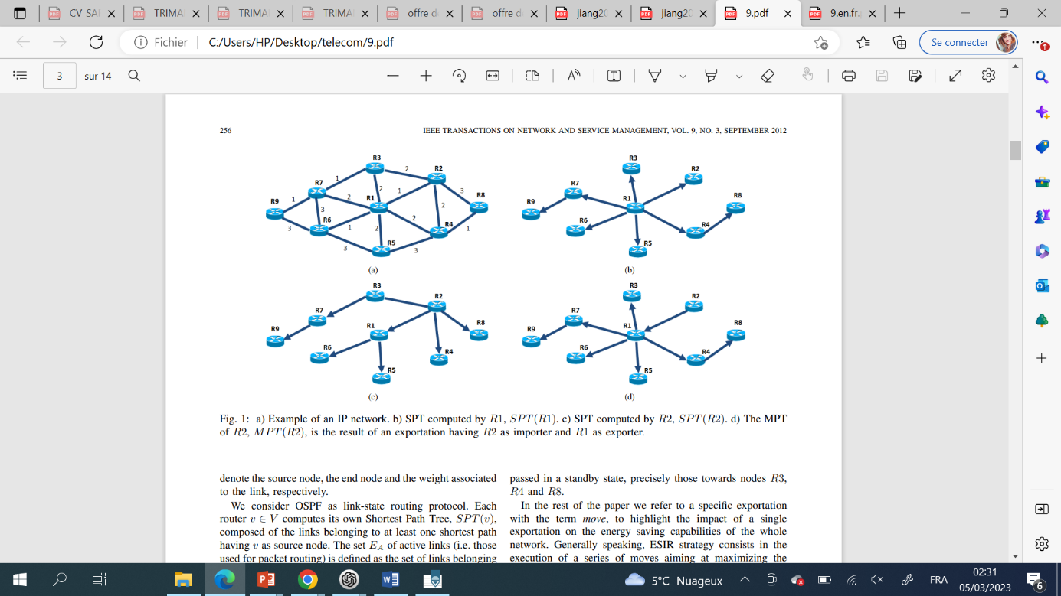
OLSA
1.
Optimization-based Link Sleep Algorithm
Mécanisme d’exportation
Réduit le nombre de liens redondants actifs
ER
Recherche de Routeur Exportateur (ER)
→ nœud avec un degré maximum.
12

Slide 23
2.
OLSA
Optimization-based Link Sleep Algorithm
Mécanisme d’exportation
Réduit le nombre de liens redondants actifs
ER
IR
Recherche de Routeur Importateur (IR)
→ nœud avec un degré maximum parmi les nœuds voisins de ER.
13

Slide 24
OLSA
3.
Optimization-based Link Sleep Algorithm
Mécanisme d’exportation
Réduit le nombre de liens redondants actifs
Calcul de l’arbre de plus court chemin (Shortest Path Tree) de ER et IR
→ SPT(ER) et SPT(IR).
DIJKSTRA
SPT(ER)
SPT(IR)
14

Slide 25
OLSA
4.
Optimization-based Link Sleep Algorithm
Mécanisme d’exportation
Réduit le nombre de liens redondants actifs
Comparaison de SPT(ER) et SPT(IR) pour générer l’arbre de chemin modifié MPT
SPT(ER)
MPT
SPT(IR)
MPT → SPT(ER) avec le changement de sens de la liaison de IR vers ER.
15

Slide 26
OLSA
5.
Optimization-based Link Sleep Algorithm
Mécanisme d’exportation
Réduit le nombre de liens redondants actifs
Comparaison de MPT et SPT(IR) pour mise en veille des liens redondants
Comparaison de MPT et SPT(IR) pour mise en veille des liens redondants
MPT
SPT(IR)
2
2
1
3
liens actifs
utilisation du lien peu sollicité < utilisation lien très sollicité
O(R2,R8) < O(R2,R1)+O(R1,R4) + O(R4,R8)
2
liens redondants mis en veille (inactifs)
2
3 < 1+2+1
1
Mise en veille de 3 liens redondants
3 < 4
les moins sollicités à partir de R2
16

Slide 27
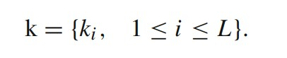


OLSA
Le processus d’exportation se dénomme un déplacement.
A chaque déplacement est definie un Poids du déplacement.
Ou $K_{i}$ représente le nombre de liens mis en veille
par le déplacement i
Régle 1 : L'exportateur doit être un voisin de l'importateur.
Régle 2 : Un importateur ne peut faire l'objet que d'une seule exportation.
Régle 3 : Une fois qu'un nœud est devenu exportateur, son SPT ne peut plus être modifié.

Slide 28
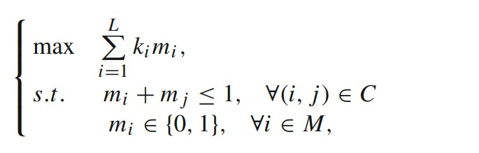
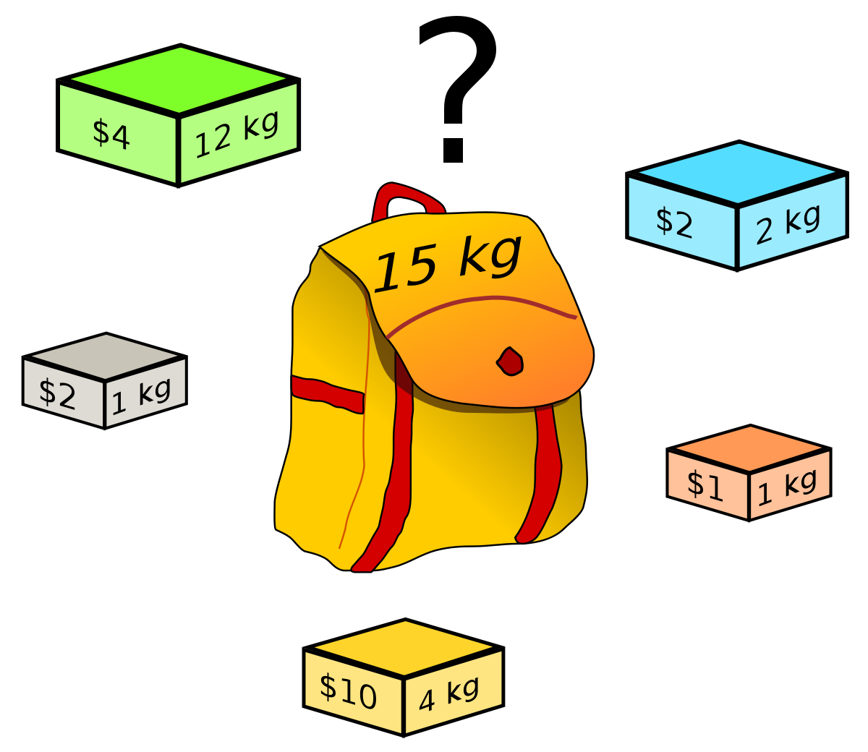
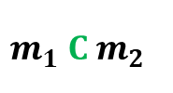
OLSA
Ces régles definissent une notion de Compatibilité de déplacement.
$$m_{1} C m_{2}$$
M1 peut être exécuté après M2 sans enfreindre aucune règle et ViceVerca
Résolvable par programmation dynamique
ou meme par une heuristique gloutonne

Slide 29
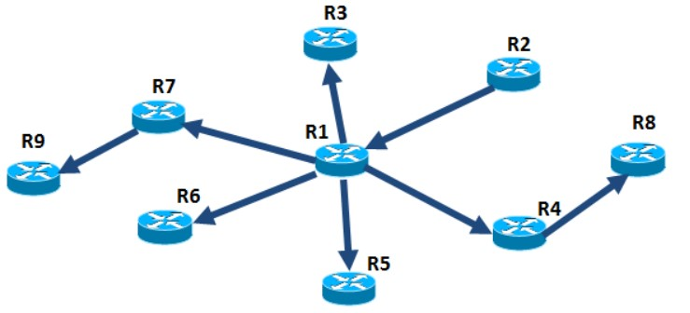

OLSA
Meilleure économie d’énergie
Pérformance médiocre du réseau

Slide 30
WASPF
Dans le but de réaliser un équilibrage du flux de données et améliorer la robustesse du réseau.
Topologie du réseau après mise en veille des liens.
WASPF
Nouvelle topologie de routage du réseau
+
Nouveaux poids de liaisons
Basé principalement sur un mécanisme d’adaptation des poids du réseau dynamiquement

Slide 31
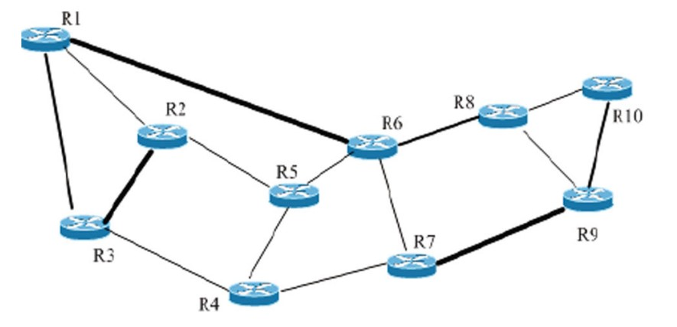
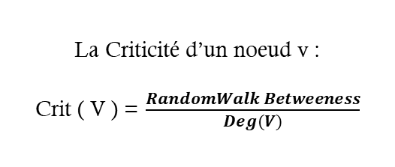

Fonctionnement
Une mesure de robustess du réseau est utilisé appelé la Criticité du réseau τ
τ $=2nTr(L^{+})$
Ou n est le nombre de noeuds du réseau et L la matrice laPlacienne du graphe
Plus τ est petit, meilleure est la robustess du réseau
La Criticité d’un noeud v :
Crit ( V ) = $\frac{RandomWalk Betweeness}{Deg(V)}$

Slide 32
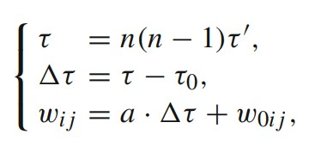

Fonctionnement
La criticité du réseau τ est liée directement à la capacité des liens c
Plus les capacités des liens sont grandes, plus la criticité est petite
L’algorithme va adapter le poids w de chaque lien selon sa capacité c
n est le nombre de noeuds du reseau
$W_{ij}$ le poids du lien (ij)
τ la criticité du réseau
Calculer la matrice de poids W
Utiliser l’algorithme de Djikstra pour trouver le nouveau routage à plus court chemin du réseau

Slide 33
ORRA
ORRA Simplifié
ORRA
ORRA Avancé

Slide 34
ORRA simplifié
Algorithme de Routage Robuste Optimal
Entrées :
R : Matrice de routage; W : Matrice de poids; C : Matrice de capacité
Sorties :
P : Routage Robuste
Début
T = OLSA ( R, W ) // mets en veille les liens redondants
Pour chaque packets à transferer
P = Djikstra ( packet, Source, Destination, T ) // on calcule le plus court chemin
CR1 = Criticité( C ) // On Calcule la criticité du réseau Cr1.
si possible : affecter packet à P + Mise à jour de la matrice de capacité C .
sinon : CR2 = Criticité ( C ) // On calcule la nouvelle Criticité
Mettre à jour W la matrice de poids. // en utilisant la différence de Criticité
FIN
// Processus de reroutage

Slide 35
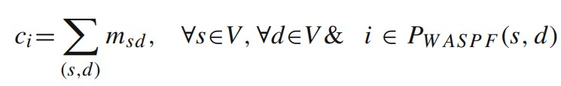
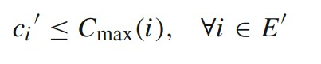

ORRA Avancé
répondre aux exigences de Qualité De Service de l'utilisateur.
On définit une capacité de lien ainsi :
Afin de fournir une bonne qualité de service, on rajouter la condition :
Ou $C_{max}(i)$ représente la capacité maximal du lien I à ne pas depasser et

Slide 36
03
TESTS & RÉSULTATS

Slide 37
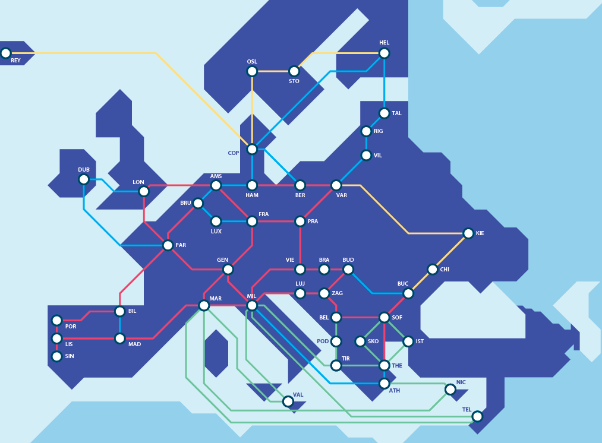
Environnement
Topologie et données de trafic du réseau GEANT
Réseau Télécom à 23 routeurs ( Noeuds ) et 74 liens
Comparaison avec des réseaux EAR-OSPF( Open Shortest Path First ) et OLS-OSPF

Slide 38
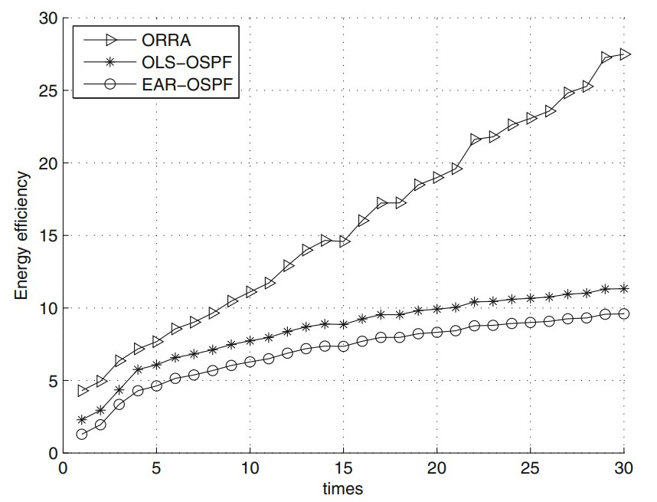
Résultats
FIG 1 : Economie d’energie en function du temps

Slide 39
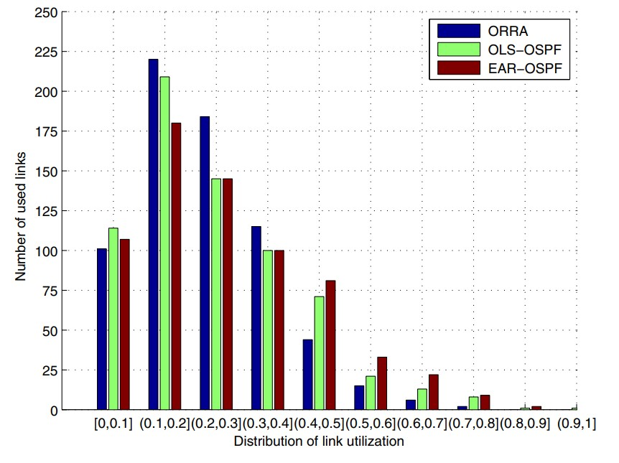
Résultats
FIG 2 : Nombres de liens utilisé en function de la distribution de l’utilisation des liens

Slide 40
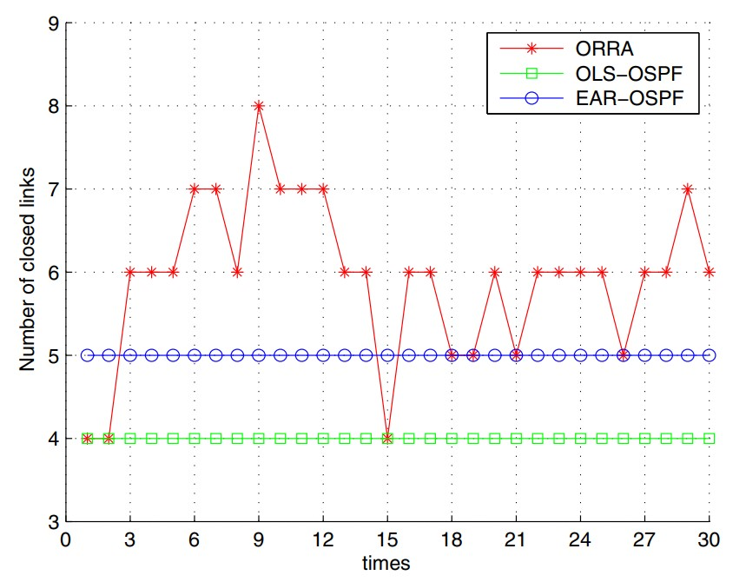
Résultats
FIG 3 : Distribution de nombre de liens en veille

Slide 41
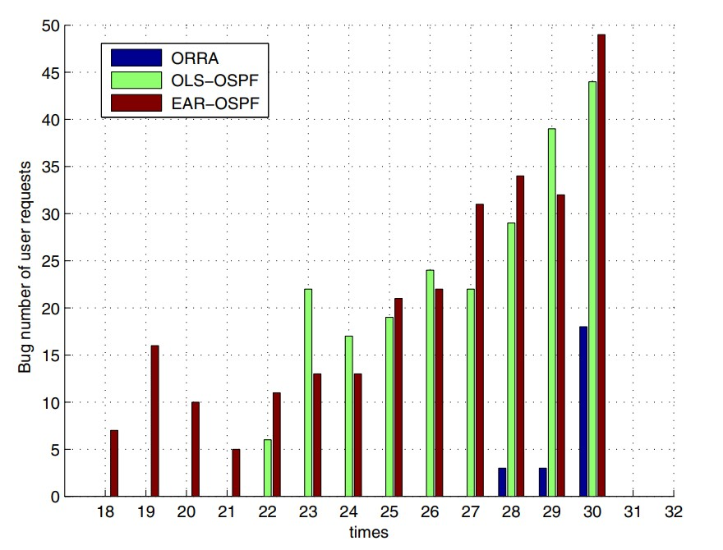
Résultats
FIG 4 : Nombre de bug en function du temps

Slide 42
04
CONCLUSION

Slide 43
MERCI POUR VOTRE ATTENTION
Toutes vos questions sont les bienvenues !

